Slide 1
微弱信号检测

Slide 2
第4章 锁定放大
4.1 概述
4.2 相敏检测
4.3 锁定放大器的组成与部件
4.4 旋转电容滤波器及其在锁定放大器中的应用
4.5锁定放大器的性能指标与动态协调
4.6 锁定放大器应用

Slide 3
4.1 概述
锁定放大器特点：
锁定放大器相当于高Q值带通滤波器，采用一种相敏检测的方法，利用低通滤波器实现带通滤波器的功能，可以使得“实际”带通滤波器的Q值提高到10⁷ 左右。
Phase Sensitive Demodulator 相位灵敏调解器 ／相敏检测

Slide 4
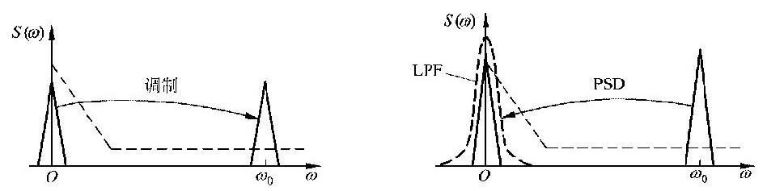
4.1 概述
4.1.1 锁定放大器中的频谱迁移
调制过程
相敏检测过程

Slide 5
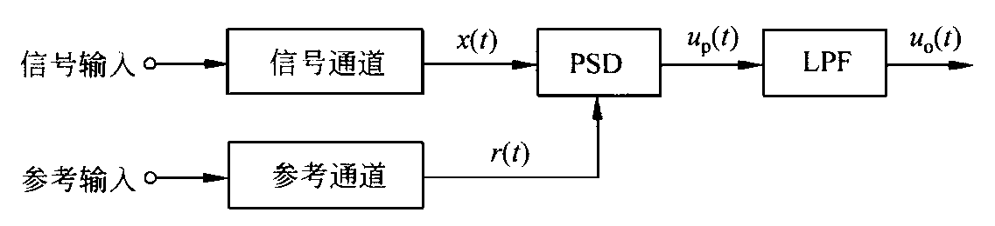
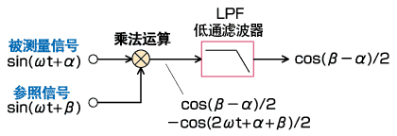
4.1 概述
4.1.2 锁定放大器的工作原理

Slide 6
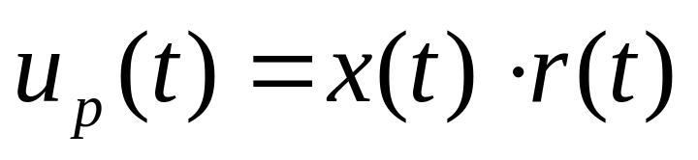
4.2 相敏检测
4.2.1 模拟乘法器型相敏检测器
相敏检测器输出
被测信号输入
参考信号输入

Slide 7
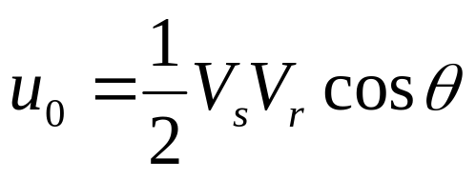




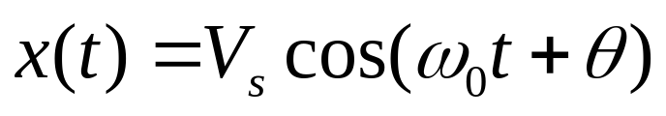
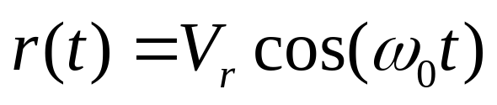
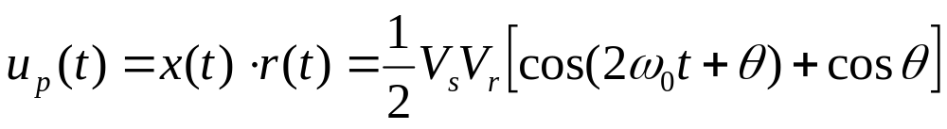
4.2 相敏检测
① 正弦波信号、正弦波参考
LPF

Slide 8
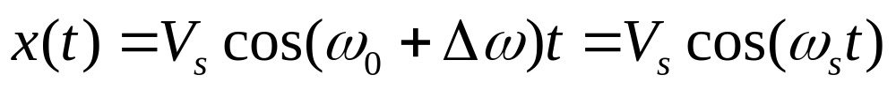
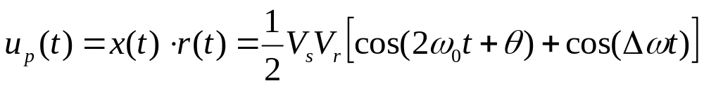
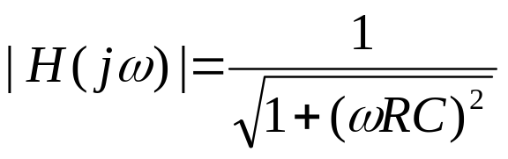

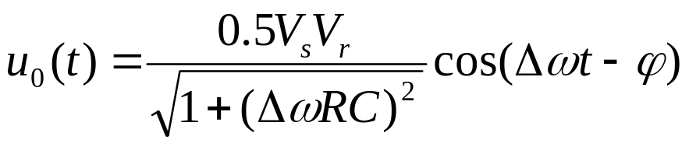
4.2 相敏检测
① 正弦波信号、正弦波参考
Ⅰ 幅频特性
LPF为一阶 RC 低通滤波器，幅频／相频特性为：
相敏检波器输出为：

Slide 9

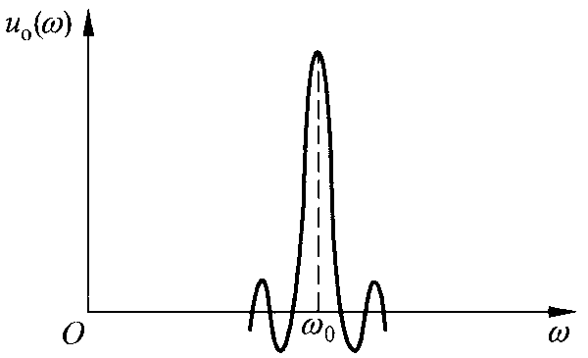
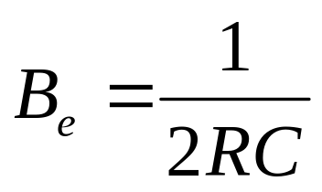
4.2 相敏检测
① 正弦波信号、正弦波参考
Ⅰ 幅频特性
Δω ＝ω_{s}－ ω₀
一阶 RC 低通滤波器的等效噪声带宽为1/(4RC)，相敏检测器的等效噪声带宽为其两倍：

Slide 10
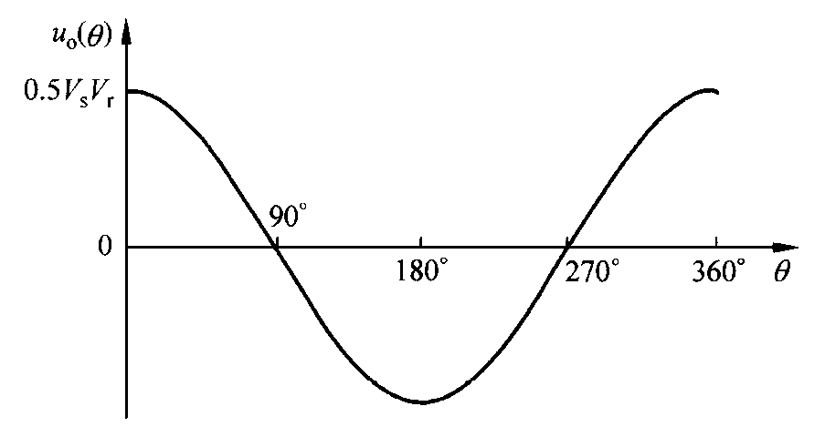
4.2 相敏检测
① 正弦波信号、正弦波参考
Ⅱ 相频特性

Slide 11
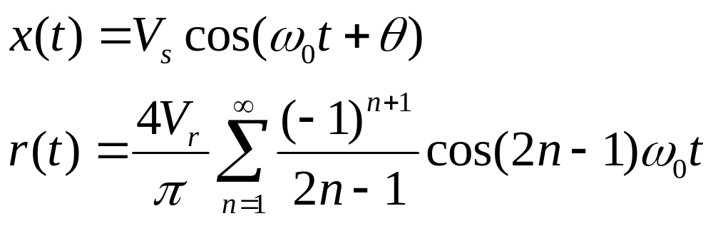
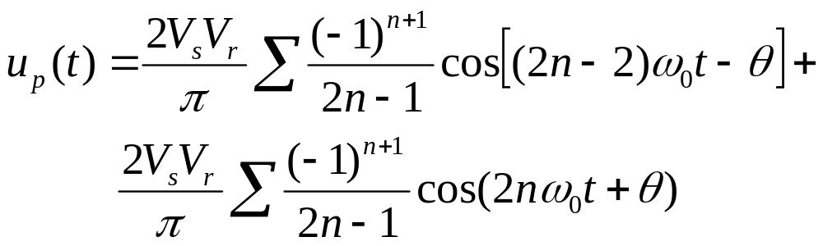
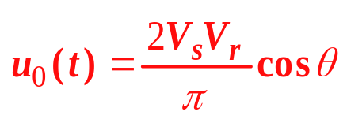
4.2 相敏检测
② 正弦波信号、方弦波参考
LPF滤出≥2ω₀的交流成分后
差频
和频

Slide 12
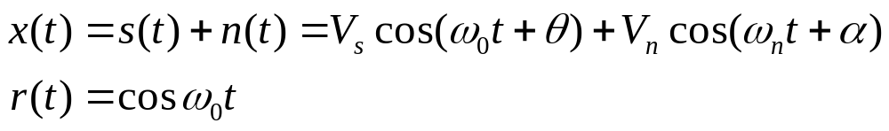
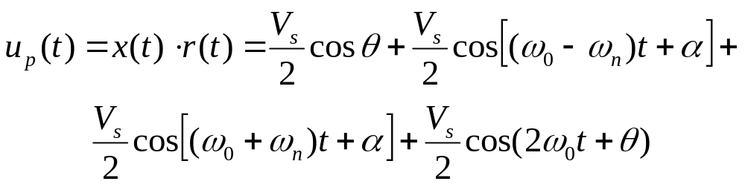
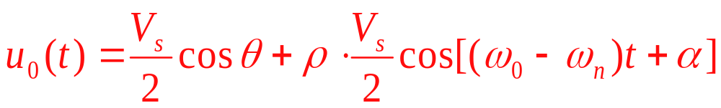

4.2 相敏检测
③ 正弦波信号＋单频等幅噪声、正弦波参考
差频
和频
为衰减系数

Slide 13
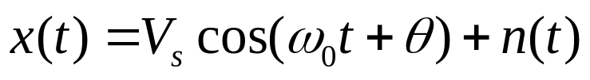
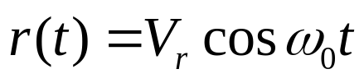
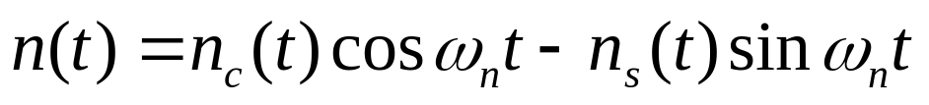
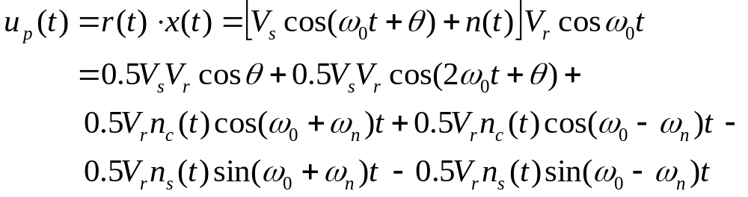
4.2 相敏检测
④ 正弦波信号＋窄带白噪声、正弦波参考
窄带噪声可分解为：
主要噪声项

Slide 14
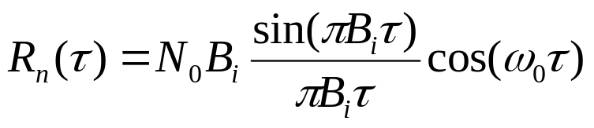

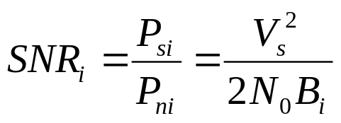
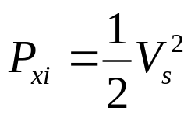
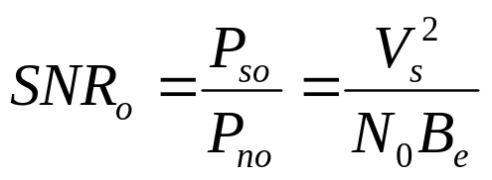
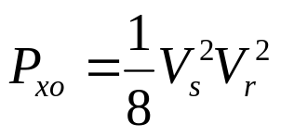
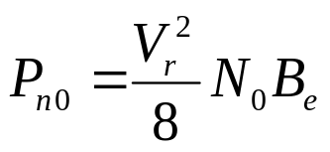
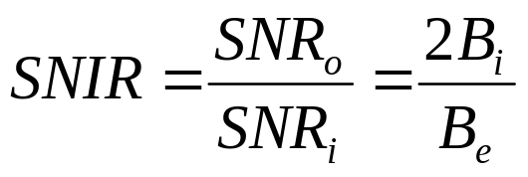
4.2 相敏检测
信噪改善比(正弦波信号＋窄带白噪声、正弦波参考)
输入噪声功率
输入信号功率
输出信号功率
输出噪声功率
等效噪声带宽

Slide 15
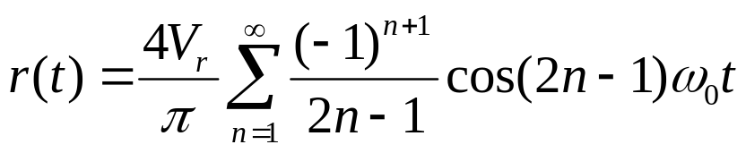
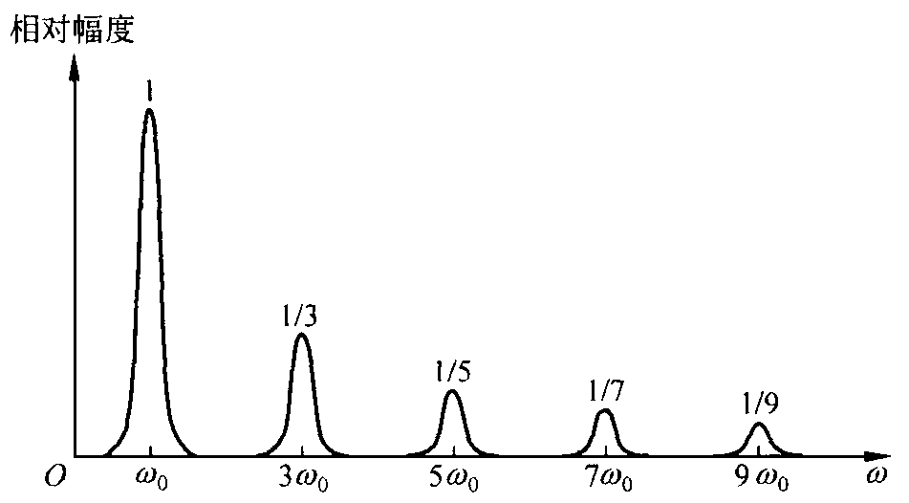
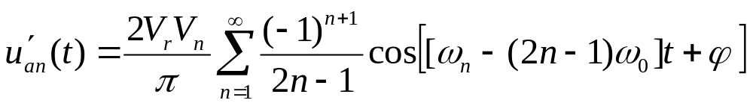
4.2 相敏检测
⑤ 正弦波信号＋窄带白噪声、方波参考
加入梳状带通滤波器

Slide 16
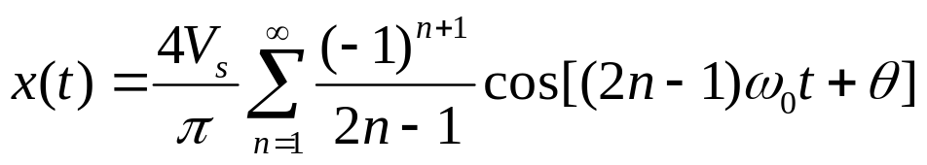
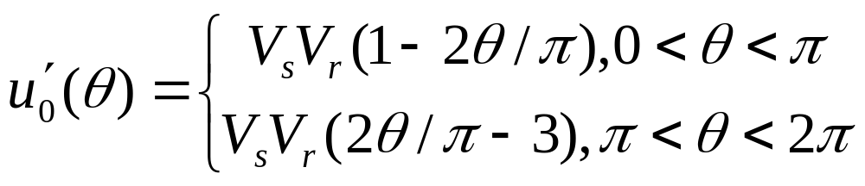
4.2 相敏检测
⑥方波信号、方波参考

Slide 17
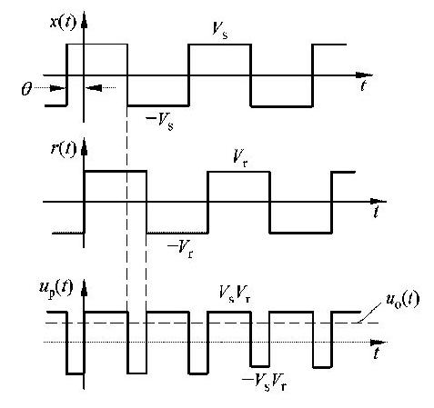
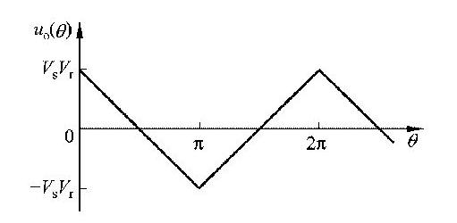
4.2 相敏检测
⑥方波信号、方波参考
相鉴特性

Slide 18
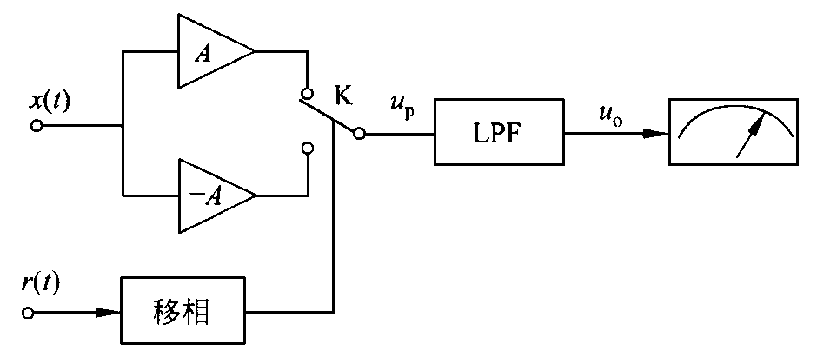
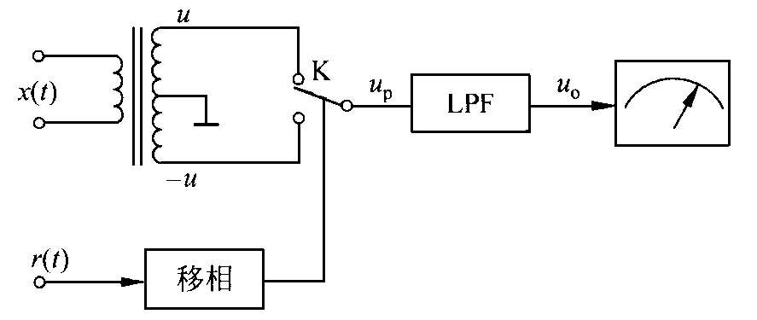
4.2 相敏检测
4.2.2 电子开关型相敏检测器
变压器倒相
加模拟开关
运算放大器倒
相加模拟开关
方波参考 V_{r}=1

Slide 19
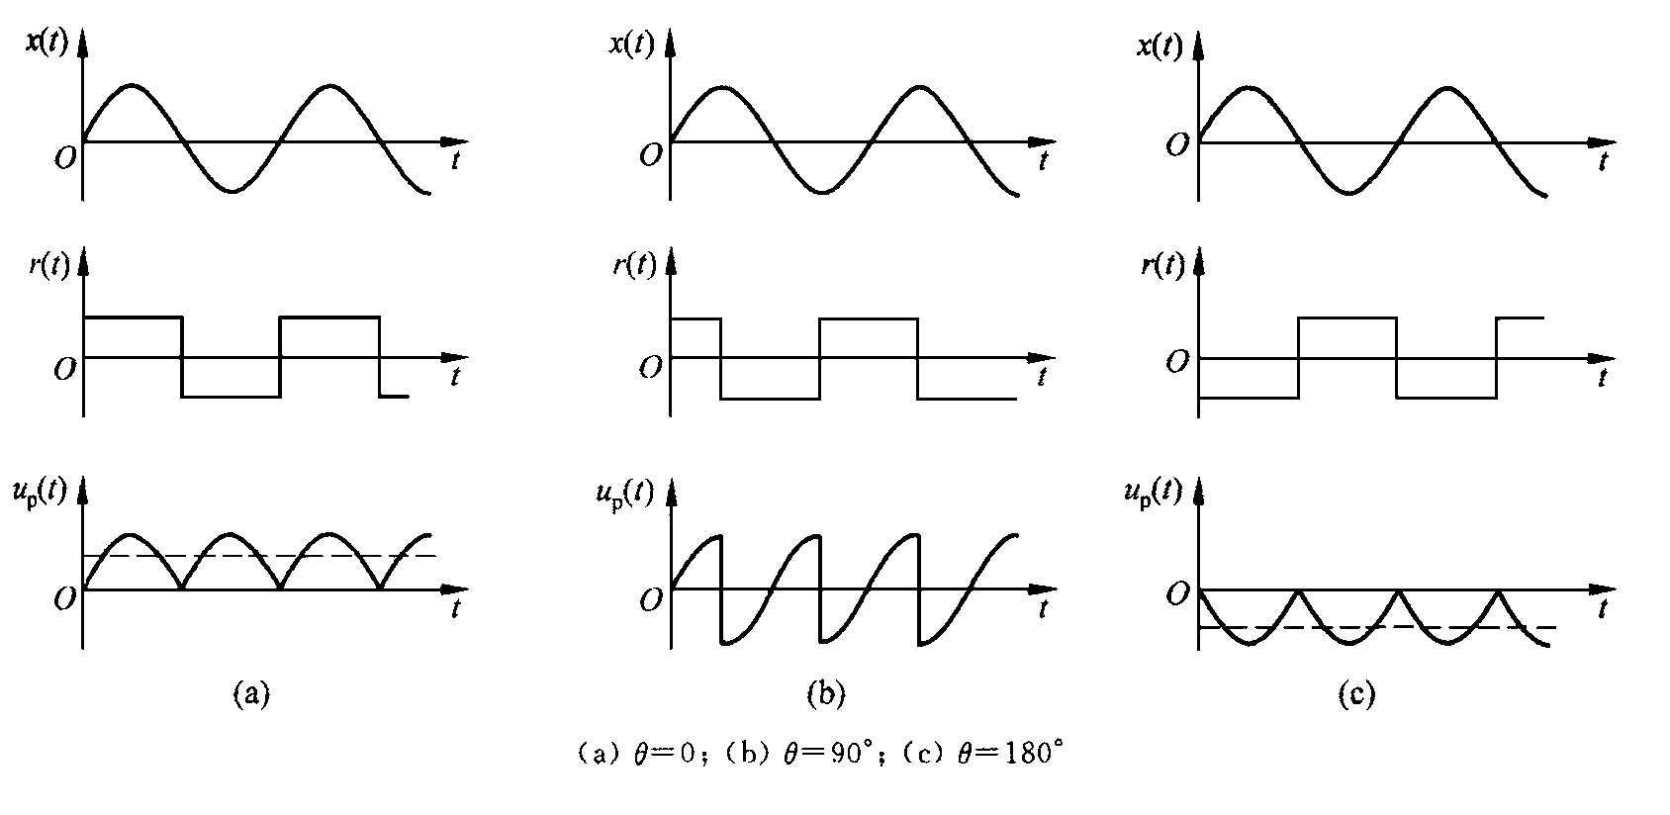
4.2 相敏检测
开关式相敏检测器与全波整流的不同

Slide 20
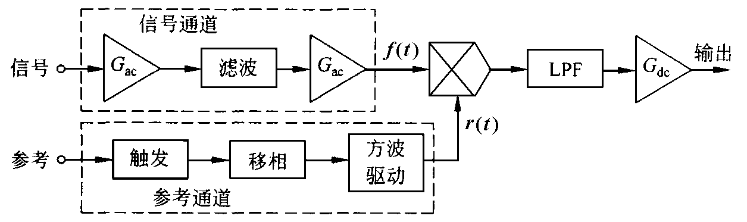
4.3 锁定放大器的组成与部件
4.3.1 锁定放大器的基本构成
(1) 信号通道
① 交流放大器(低噪前置＋AC放大)
② 带通滤波器

Slide 21
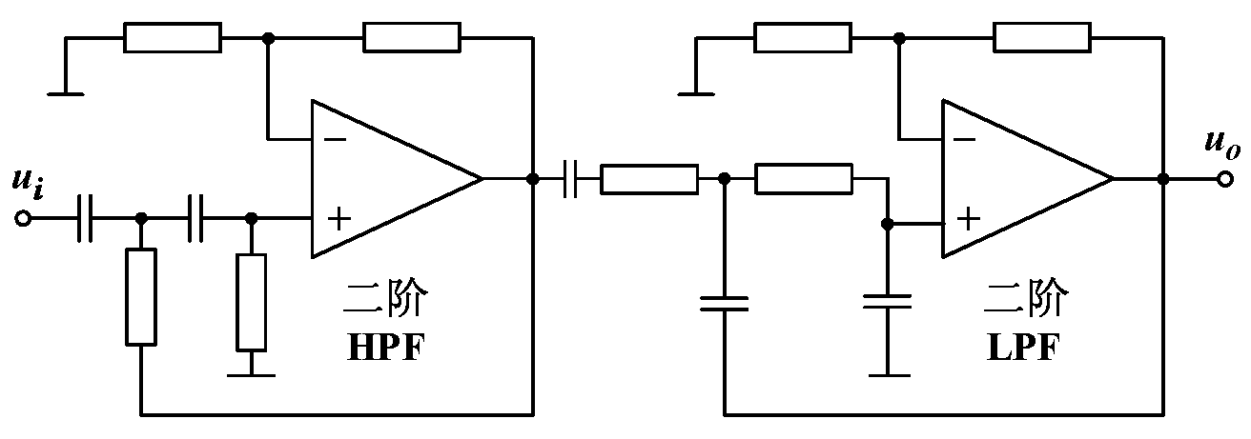
4.3 锁定放大器的组成与部件
4.3.1 锁定放大器的基本构成
(1) 信号通道
① 交流放大器(低噪前置＋AC放大)
② 带通滤波器(LPF＋HPF 原理图)

Slide 22
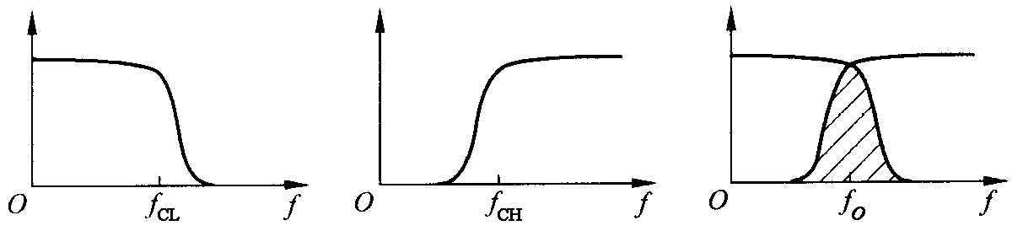
4.3 锁定放大器的组成与部件
② 带通滤波器(LPF＋HPF 特性曲线)

Slide 23
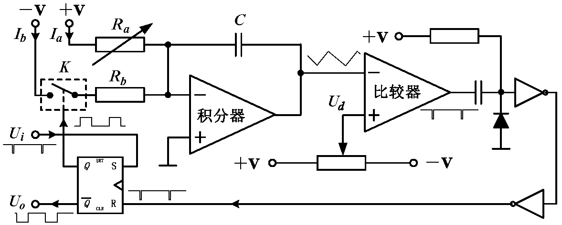
4.3 锁定放大器的组成与部件
4.3.1 锁定放大器的基本构成
(2) 参考通道(过零单稳触发U_{i}＋移相U_{o} ＋方波形成)
移相器

Slide 24
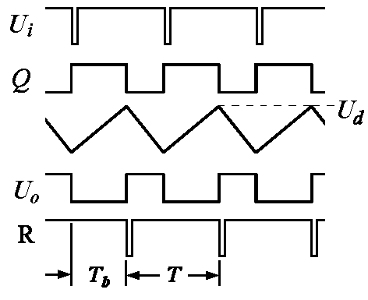
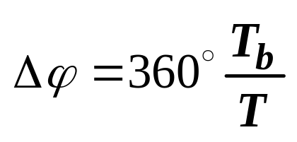

4.3 锁定放大器的组成与部件
4.3.1 锁定放大器的基本构成
(2) 参考通道
移相器及其时序
R_{a}>R_{b} ，则 I_{b}>I_{a}

Slide 25
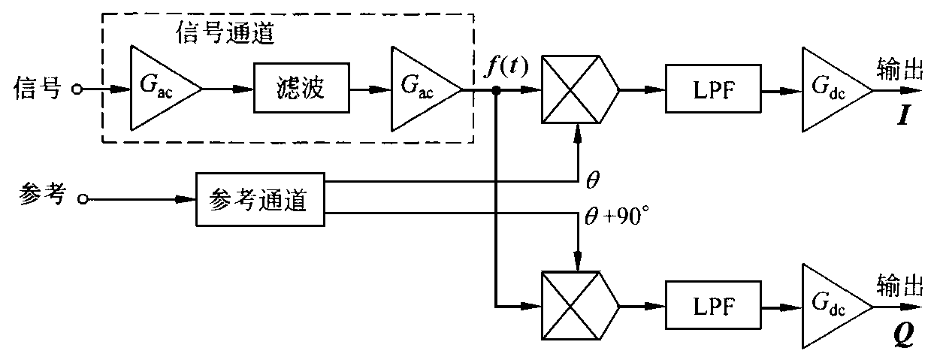
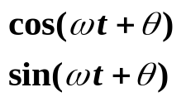



4.3 锁定放大器的组成与部件
4.3.2 正交矢量型锁定放大器
(1) 基本原理

Slide 26

4.3 锁定放大器的组成与部件
4.3.3 外差式锁定放大器
(1) 结构原理
特点：带通滤波器中心频率 f_{I} 恒定，特性稳定。

Slide 27

4.3 锁定放大器的组成与部件
4.3.3 外差式锁定放大器
(2) PLL频率合成器

Slide 28

4.3 锁定放大器的组成与部件
4.3.4 数字式锁定放大器
(1) 结构原理
特点：频带宽，采用数字滤波和软件数字相敏检测适应
性强。还可以采用纯软件数字移相器，简化线路。

Slide 29

4.3 锁定放大器的组成与部件
4.3.4 数字式锁定放大器
(2) 软件数字相敏检测(波形)

Slide 30



4.4 旋转电容滤波器在锁定放大器中的应用
4.4.1 旋转电容滤波器的工作原理
(1) 基本结构

Slide 31




4.4 旋转电容滤波器在锁定放大器中的应用
(2) 特性分析
傅里叶变换：

Slide 32



4.4 旋转电容滤波器在锁定放大器中的应用
旋转电容滤波器的特性分析
传递函数

Slide 33



4.4 旋转电容滤波器在锁定放大器中的应用
旋转电容滤波器的频率特性
复数形式
幅频特性：
相频特性：

Slide 34






4.4 旋转电容滤波器在锁定放大器中的应用
4.4.2 旋转电容滤波器的性能
①
②
当
③

Slide 35


4.4 旋转电容滤波器在锁定放大器中的应用
④
等效噪声带宽
B_{e}=1.2337005501361698273B_{e1}

Slide 36


4.4 旋转电容滤波器在锁定放大器中的应用
4.4.3 基于旋转电容滤波器的同步外差锁定放大器

Slide 37

4.4 旋转电容滤波器在锁定放大器中的应用
同步积分器

Slide 38



4.5 锁定放大器的性能指标与动态协调
4.5.1 锁定放大器的主要性能指标
(1) 量程FS
(2) 过载电平OVL
(3) 最小可测信号MDS
(4) 输入总动态范围
(5) 输出总动态范围
(6) 动态储备

Slide 39

4.5 锁定放大器的性能指标与动态协调
4.5.2 锁定放大器动态范围与频率的关系
参考为方波
仅用宽带放大
使用BPF
使用BRF
使用LPF

Slide 40
4.5 锁定放大器的性能指标与动态协调
4.5.3 锁定放大器的动态协调
OVL
OVL
动态储备
OVL
高储备
FS
输出动态范围
高稳定
MDS
MDS
MDS

Slide 41


4.6 锁定放大器的应用
4.6.1 阻抗微小变化的测量
u
i
x(t)
E
r(t)
-u
输入共模电压高
输入共模电压低

Slide 42


4.6 锁定放大器的应用
4.6.2 放大器噪声系数的测量

Slide 43

4.6 锁定放大器的应用
4.6.3 其他应用
光吸收的测量(斩波/光锁定)
PMT: Photo Multiplier Tube
光电倍增管
分光光度计

Slide 44
思考题
1）针对正弦波信号、正弦波参考的输入，论述相敏检测器的幅频和相频特性及其实现噪声抑制的机理。
2）简述外差式锁定放大器的原理及其与普通锁定放大器相比有何有点？
3）量程最小可测信号、过载电平分别表征什么？它们之间什么关系？
4）简述在不同信噪比条件下，锁定放大器的动态协调方法
5）对比相敏检测器中模拟乘法器型和电子开关型的不同之处，各有何特点？
6）锁定放大器由哪些部件组成，每个部件的功能是什么？

Slide 45
（3）锁定放大器的性能指标有哪些？它们的含义是什么？有什么关联？

